Slide 1
第十五届中国软件杯 · A3
A3
AgentA3 个性化学习多智能体系统
从 Python 知识库出发，把画像、资源、路径与考试反馈做成可验证闭环
可运行 · 可追踪 · 可复验

Slide 2
高校个性化学习的矛盾，不是“资源少”
真正的问题
资源繁杂、学习节奏不同、结果缺少解释。学生不知道下一步学什么，教师也难以追踪推荐依据。
传统系统：资源堆叠
AgentA3：证据闭环
同一内容推给所有人
错题与画像脱节
生成结果不可复验
对话形成动态画像
六智能体协同生产
考试反馈驱动重规划
AgentA3 · 中国软件杯 A3 · 问题定义
2

Slide 3
把“因材施教”落成三个可演示、可审计的闭环
01 画像证据化
自然语言抽取 7 个维度；学习反馈持续更新，并保留来源与版本。
02 资源协同化
六角色组成有依赖的 DAG；生成 6 类真实可下载资源。
03 路径自适应
掌握度与错因驱动推荐；考试结果回写画像与学习路径。
AgentA3 · 中国软件杯 A3 · 价值闭环
3

Slide 4
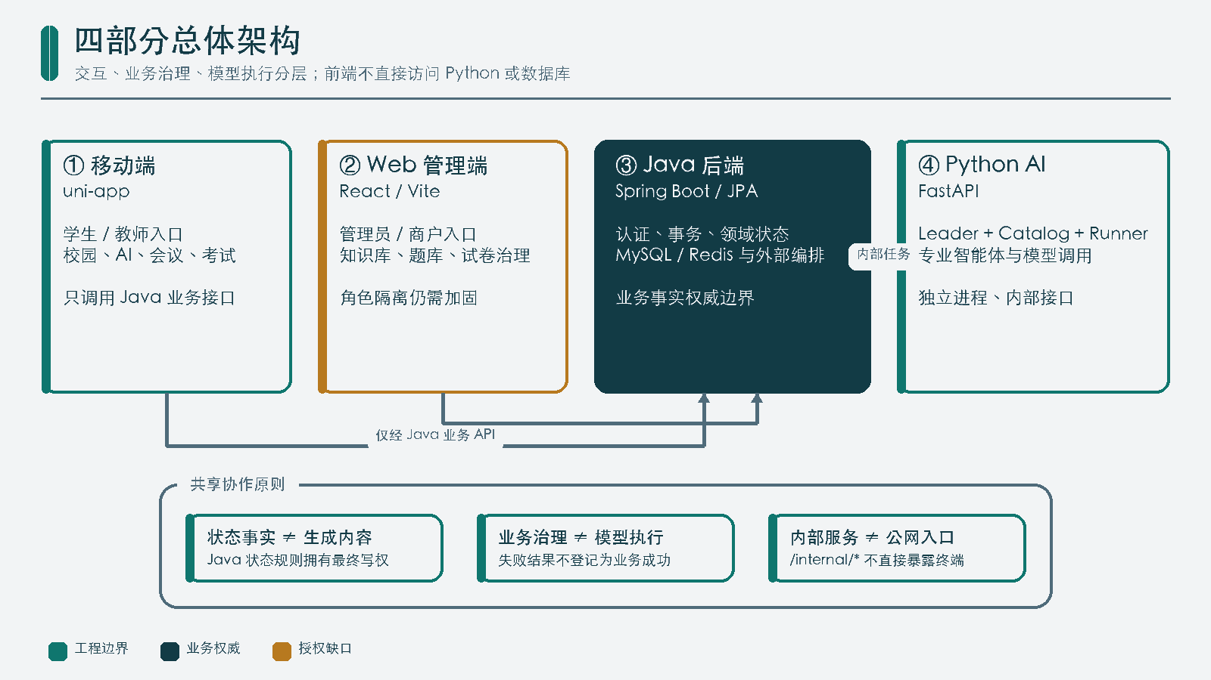
校园能力保留，学习闭环独立演进
完整 campus，不做功能阉割
React Web 与微信小程序继续承载校园、会议、题库等入口；Java 统一认证与编排，Python 负责画像、资源 DAG、导出与质量门禁，MaxKB 提供 Python 课程依据。
AgentA3 · 中国软件杯 A3 · 系统架构
4

Slide 5
对话即画像：7 个维度，随学随新
动态学生画像
知识基础、认知风格、学习目标、兴趣偏好、易错点、节奏偏好、交互偏好，不靠一次性表单定死。
7 维
证据
动态
覆盖赛题要求，并保留画像版本
记录来源、置信度与知识点关联
练习、考试、资源反馈持续更新
AgentA3 · 中国软件杯 A3 · 学习画像
5

Slide 6
六角色 DAG：先规划、再并行生成、最后统一验收
学习规划 Agent
读取画像与 Python 课程知识点，拆出目标、难度、先修关系和资源任务。
生产 Agent 群
讲解、图谱、题库、代码、拓展和多模态任务按依赖并行执行；单项失败不拖垮整批。
质量审阅 Agent
统一检查来源、结构、难度、事实性与安全；输出可追踪状态并支持失败单项重试。
规划
生产
验收
AgentA3 · 中国软件杯 A3 · 多智能体协同
6

Slide 7
一次请求，得到 6 类真正可用的个性化资源
课程讲解文档
按画像调整例子、术语密度与讲解深度
知识思维导图
把先修关系与当前薄弱点连成可视结构
分层练习题
客观题、主观题与代码题按难度组合
代码实操案例
README、可运行源码与验证结果一起导出
拓展阅读材料
围绕知识点推荐延伸主题并标注来源
多模态图解
生成可验证图像资源与教学脚本
真实导出
Markdown、PNG、ZIP 不是假链接
单项重试
仅重跑失败且可重试的资源节点
AgentA3 · 中国软件杯 A3 · 资源生成
7

Slide 8
学习路径不是静态清单，而是持续循环的决策
第 1 步
第 2 步
持续循环
画像与目标
确认当前掌握度、目标、节奏与偏好，建立可解释的起点。
学习与评测
推送文档、题库、代码与多模态资源；记录使用、作答与反馈。
掌握度重规划
根据错因和新证据调整先后顺序、难度与推荐资源。
AgentA3 · 中国软件杯 A3 · 动态路径
8

Slide 9
考试提交即反馈：把“测完了”变成“下一步怎么学”
01 作答采集
保存题目、答案、得分与耗时，不只保留总分。
02 知识点归因
按知识点聚合正确率、错因与能力证据。
03 画像更新
更新易错点、掌握度与学习节奏，保留版本。
04 路径重排
触发补弱资源推荐与后续学习步骤调整。
AgentA3 · 中国软件杯 A3 · 效果评估
9

Slide 10
防幻觉与内容安全：四道可检查的工程门禁
从“相信模型”转向“验证产物”
每道门禁都能在代码、接口或提交证据中定位；失败必须可见，不用静默降级伪装成功。
知识依据
MaxKB + 本地资料检索，保留来源与引用。
结构校验
Schema + 资源契约，验证真实文件与可解析内容
边界鉴权
用户归属 + 能力票据，内部令牌 fail closed。
失败治理
幂等 claim + 单项重试，进度与错误持续可见。
AgentA3 · 中国软件杯 A3 · 可信与安全
10

Slide 11
我们用新鲜验证证据说话，也明确未完成的外部边界
提交前质量账本
本地门禁、Boot 4、Compose 配置和知识清单可复验；真实 MaxKB、在线模型与负载测试没有凭据时保持 not_run。
验证层 | 新鲜证据 | 结果 | 覆盖重点 | 边界说明
AppBackend | 389 项 | 通过 | Boot 4 / 工作流 / 鉴权 | 真实 Redis 待联调
AI Service | 264 项 | 通过 | 画像 / DAG / 导出 / 安全 | 真实模型待联调
AppWeb | 46 项 | 通过 | 学习中心 / 流式交互 | 浏览器实机待录屏
AppFrontend | 93 项 | 通过 | 校园端完整保留 | 未删减校园入口
Release | 9 项 | 通过 | Compose / 门禁 / 清单 | 外部服务需凭据
知识库 | manifest | 可校验 | Python 课程来源与校验和 | 状态 needs_export
在线评测 | not_run | 诚实标注 | 事实性 / 负载脚本已备 | 不伪造线上指标
Column Label | Column Label | Column Label | Column Label | Column Label
Data Point | $00.000 / item | Yes | 1,000,000k / s | 0.00023862381
Data Point | $00.000 / item | No | 1,000,000k / s | 0.00023862381
Data Point | $00.000 / item | Yes | 1,000,000k / s | 0.00023862381
Data Point | $00.000 / item | No | 1,000,000k / s | 0.00023862381
Data Point | $00.000 / item | Yes | 1,000,000k / s | 0.00023862381
Data Point | $00.000 / item | No | 1,000,000k / s | 0.00023862381
Data Point | $00.000 / item | Yes | 1,000,000k / s | 0.00023862381
Data Point | $00.000 / item | Yes | 1,000,000k / s | 0.00023862381
AgentA3 · 中国软件杯 A3 · 验证证据
11

Slide 12
AgentA3
A3
让评委看到 一条能闭环的学习证据链
Python 课程贯穿全链路
校园端完整保留
结果可追踪、可复验
完整功能 × 技术深度 × 可信证据

